Slide 1


Slide 2
Índice
1.
Factores Psicosociales en el Trabajo
Contexto Legal
Cuestionario CEAL-SM/SUSESO
Procedimiento del Protocolo
Metodología CEAL-SM/SUSESO
2.
3.
4.
5.

Slide 3
Factores Psicosociales en el Trabajo
1

Slide 4

Definición
¿Qué son los Factores Psicosociales Laborales?
Los Factores Psicosociales hacen referencia a aquellas condiciones y situaciones inherentes al trabajo y relacionadas al tipo de organización, el contenido del trabajo, la relación entre personas y la realización de la tarea, y que tienen capacidad para afectar tanto al bienestar o a la salud (física, psíquica o social) del trabajador y sus condiciones de trabajo.
¿Para qué evaluar los factores psicosociales laborales?
Para proteger la salud de los trabajadores/as y así prevenir la aparición de enfermedades mentales de origen laboral, promoviendo una organización del trabajo más saludable.

Slide 5
Contexto Legal
2

Slide 6
Hitos Normativos
Documento | Temática
Resolución Exenta 336/2013 | Protocolo de Vigilancia de Riesgos Psicosociales en el trabajo.
Circular 3167/2015 | Nueva forma de evaluar enfermedades profesionales.
Circular 3243/2016 | Modificación metodología de evaluación de Riesgos Psicosociales. Anexo 1 Manual del Método del Cuestionario SUSESO/ISTAS21
Exenta 1433/2017 | Actualización de Protocolo de Vigilancia de Riesgo Psicosocial en el Trabajo
Circular 3366/2018 | Modificaciones Libro IV, Actualización Manual del Cuestionario SUSESO/ISTAS21
Circular 3548/2020 | Actualización Manual del Método del Cuestionario SUSESO/ISTAS21
Resolución Exenta 1448/2022 | Actualiza protocolo de vigilancia de riesgos psicosociales en el trabajo y deja sin efecto la resolución exenta n°1433, de 2017, del ministerio de salud.
Circular 3709/2022 | Manual del Método del Cuestionario CEAL-SM/SUSESO

Slide 7
Cuestionario
CEAL-SM/SUSESO
3

Slide 8

CEAL-SM/SUSESO
Características
34 preguntas generales
54 preguntas de riesgos psicosociales
12 Dimensiones
Total : 88 preguntas.

Slide 9

Dimensiones y
Sub dimensiones
¿Qué es una “dimensión”?
Es una característica o un aspecto que tiene algún elemento, idea o concepto complejo y que permite entenderlo mejor.
Como el riesgo psicosocial en el trabajo es un concepto complejo, se puede estudiar en muchas dimensiones o
características.

Slide 10
Dimensión: Carga de trabajo
Se refiere a las exigencias que se le hacen a los trabajadores/as para que cumplan con un determinado objetivo o tarea en un tiempo acotado o limitado.
CANTIDAD DE TAREAS
TIEMPO EN QUE SE DEBEN REALIZAR
Cuando existe una carga excesiva de trabajo para el tiempo destinado a ella, las personas suelen experimentarla como “falta de tiempo” para cumplir las tareas.

Slide 11
Dimensión: Exigencias emocionales
Se refiere a exigencias para entender la situación de otras personas, sobre todo cuando esas personas sienten emociones intensas, Por ejemplo, la atención de víctimas de violencia.
EMOCIÓN DEL TRABAJADOR/A
EMOCIÓN DEL USUARIO
La alta exigencia emocional puede llevar a confundir las emociones del trabajador/a con las exigencias de los usuarios, pudiendo provocar agotamiento. También se consideraría en esta exigencia la necesidad de esconder o no manifestar las emociones ante los/as usuarios.

Slide 12
Dimensión: Desarrollo profesional
Son las oportunidades y el estímulo que ofrece el trabajo de poner en práctica los conocimientos y la experiencia que ya tiene, pero también que pueda adquirir nuevos conocimientos y experiencias.
CONOCIMIENTO Y EXPERIENCIA

Slide 13
Dimensión: Reconocimiento y Claridad de Rol
Considera el reconocimiento, respeto y rectitud en el trato que se recibe en el trabajo, como el sentido de las tareas que se realizan y la claridad de los límites de las responsabilidades como de los roles asignados.
ROLES CLAROS FAVORECEN EL RECONOCIMIENTO Y RESPETO

Slide 14
Dimensión: Conflicto de Rol
Entendiénsose "el rol" como lo que se espera que una persona haga en el puesto que tiene asignado, el conflicto de rol evalúa la sensación de molestia personal ante el tipo de tareas que se está obligado a hacer, especialmente si se consideran incongruentes entre sí, o que "no nos corresponden" o que se podrían hacer de una manera diferente. Esto es frecuente cuando una persona tiene que responder a más de una jefatura o en organigramas que no están bien definidos.

Slide 15
Dimensión: Calidad del Liderazgo
La calidad del liderazgo es la forma en que se expresa el mando de una jefatura sobre sus subordinados. Incluye la capacidad de la jefatura de planificar el trabajo, resolver conflictos y colaborar para que los trabajadores/as subordinados puedan completar sus tareas.

Slide 16
Dimensión: Compañerismo
El compañerismo es la sensación de pertenecer a un equipo de trabajo conformado por pares, donde se recibe y se entrega ayuda cuando se necesita.

Slide 17
Dimensión: Inseguridad en las condiciones de trabajo
La inseguridad en las condiciones de trabajo es la sensación sobre que se puede cambiar de una manera más o menos arbitraria la forma en que se trabaja, o las tareas, los horarios, los lugares a los que se está destinado.

Slide 18
Dimensión: Equilibrio Trabajo y Vida Privada
El equilibrio entre el trabajo y la vida privada es la manera en que estos dos ámbitos de la vida de los/as trabajadores/as o funcionarios/as les permiten un desarrollo adecuado como personas, sin que una exigencia desmedida del trabajo interfiera con la vida privada.

Slide 19
Dimensión: Confianza y Justicia Organizacional
La confianza y la justicia organizacional mide el grado de seguridad o confianza hacia la empresa o institución con el que los trabajadores/as o funcionarios/as afrontan sus tareas cotidianas. Esta seguridad se puede expresar de varias maneras, como confianza en los directivos, en los compañeros y compañeras de trabajo, en la solución justa de los conflictos y otras características similares.

Slide 20
Dimensión: Vulnerabilidad
La vulnerabilidad en el trabajo es la sensación de temor, desprotección o indefensión ante un trato que el/la trabajador/a o funcionario/a considera injusto por parte de la organización. Se puede entender también como la incapacidad de ejercer derechos o de resistir la disciplina que impone la relación laboral.

Slide 21
Dimensión: Violencia y Acoso
La violencia y el acoso en el trabajo es la exposición a conductas intimidatorias, ofensivas y no deseadas por las personas, que se relacionan con características de quien sufre dicha conducta tales como su apariencia física, género u orientación sexual, origen étnico, nacionalidad, creencias, etc.

Slide 22
Procedimiento
del Protocolo
4

Slide 23
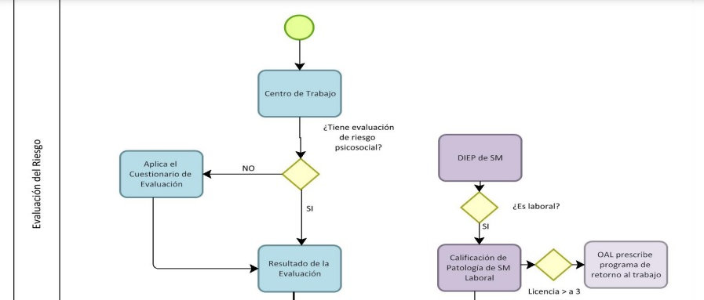
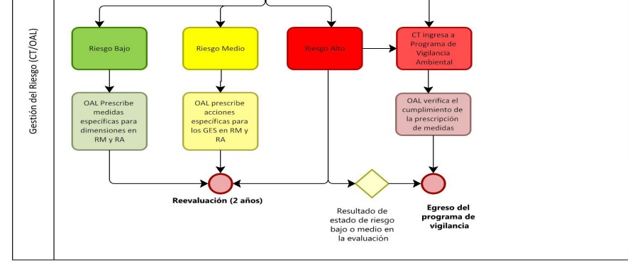
FLUJOGRAMA MODELO DE VIGILANCIA

Slide 24
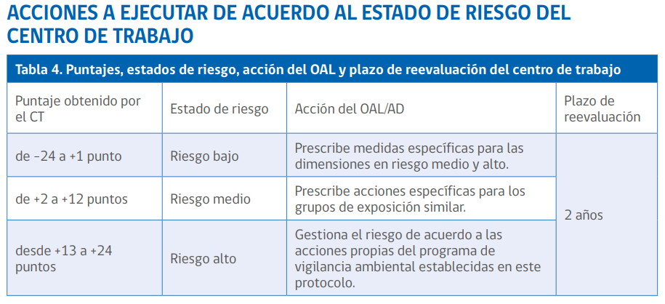

Slide 25
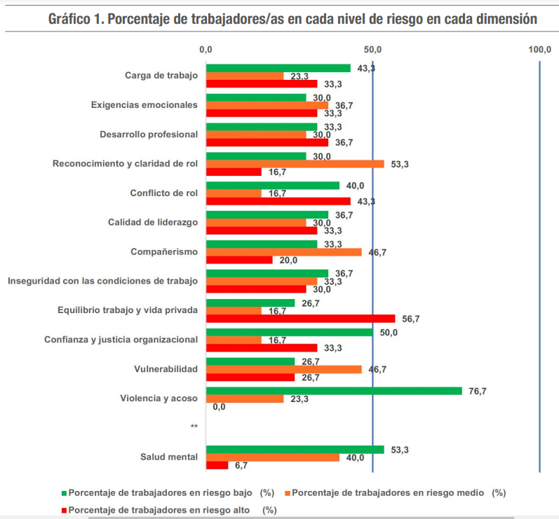

Slide 26
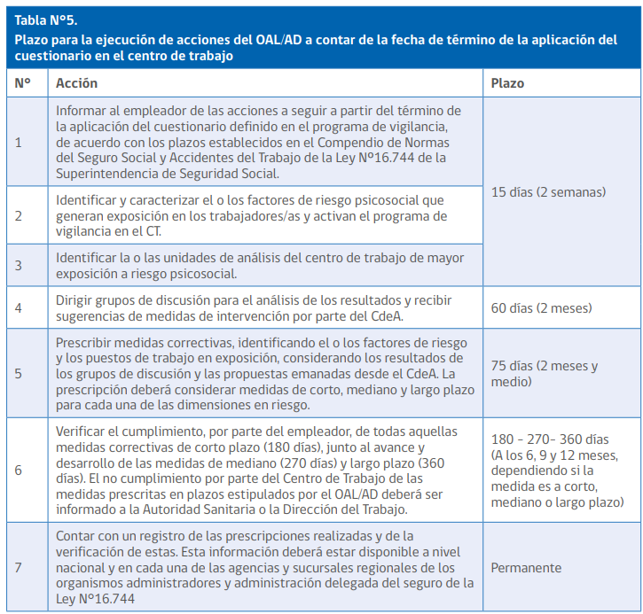

Slide 27
Metodología
CEAL-SM/SUSESO
5

Slide 28
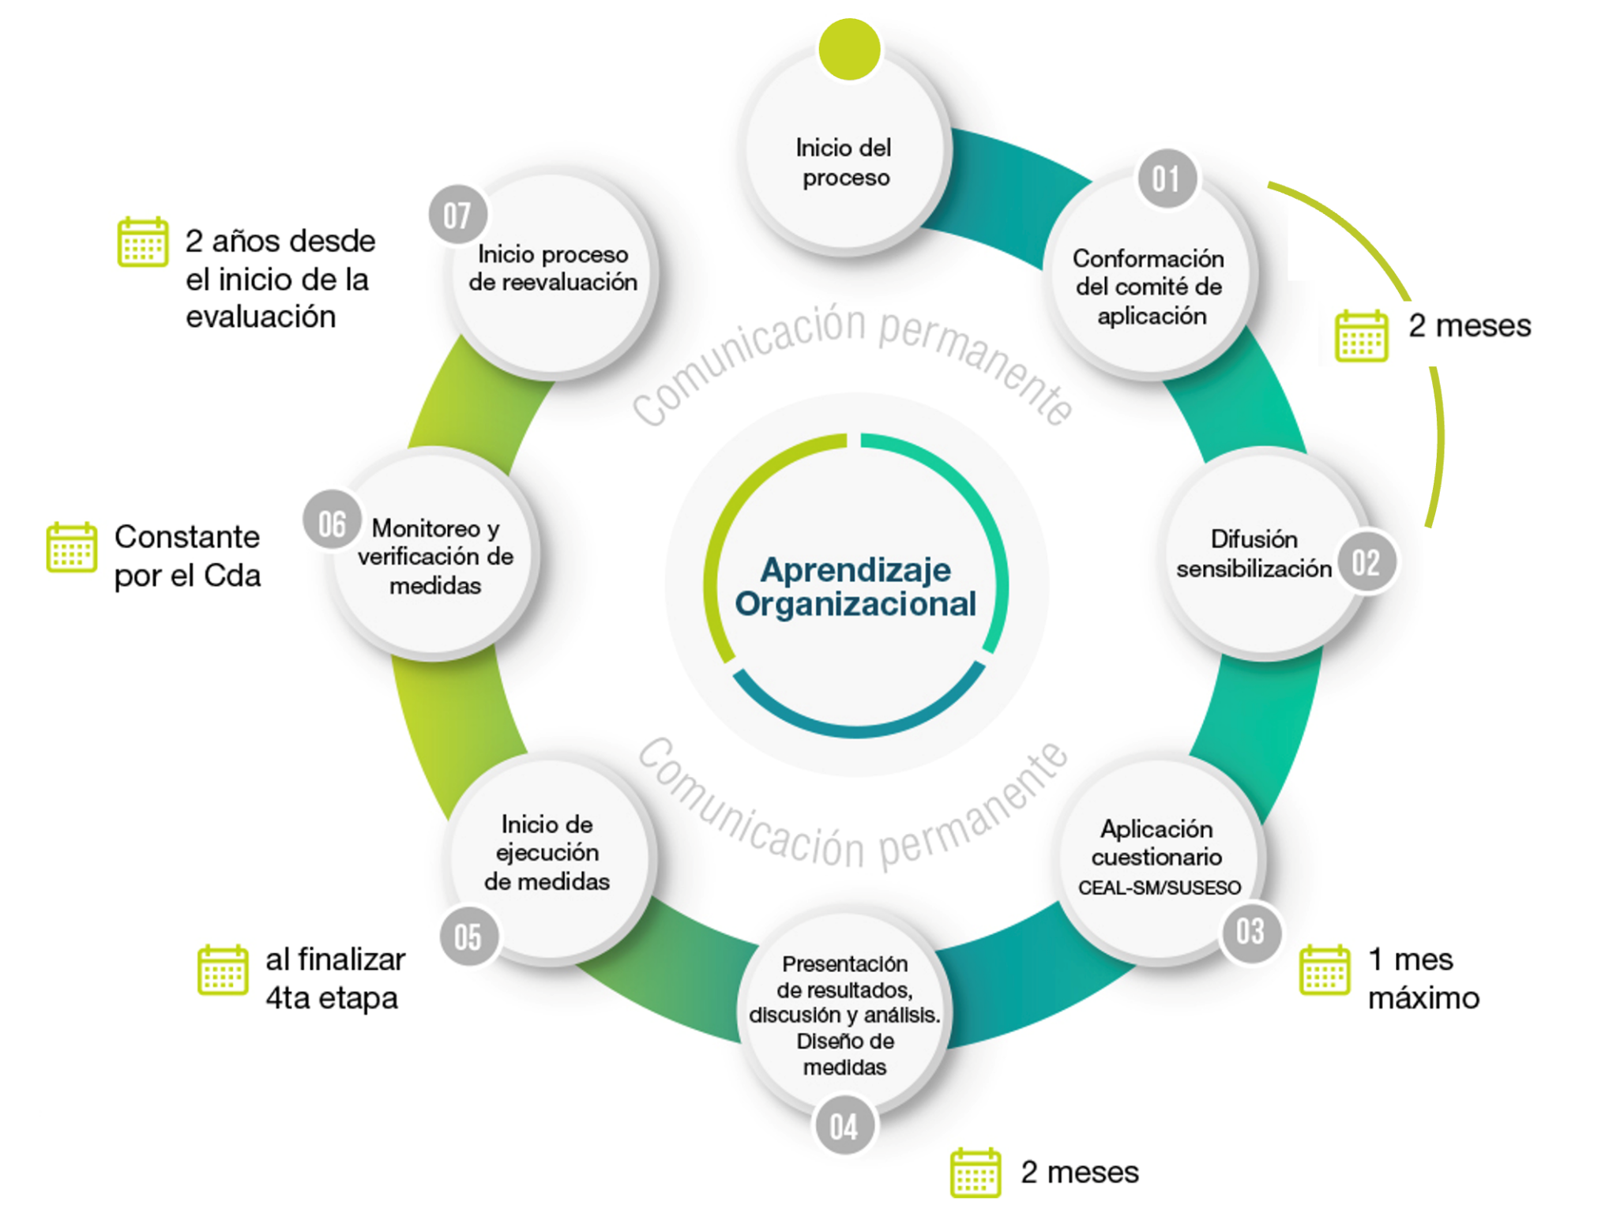
Metodología
CEAL-SM/SUSESO

Slide 29
Comité de
Aplicación (CdA)
1

Slide 30

Comité de Aplicación (CdA)
Debe ser PARITARIO, además será el responsable de llevar a cabo todas las actividades relacionadas con la aplicación del instrumento.
La autoridad exige que en las reuniones del CdA debe participar más del 50% de los integrantes de forma paritaria. Donde debe existir un Secretario Ejecutivo, que se encarga de convocar a reuniones, llevar Bitácora del proceso (registro de todas las acciones), y el control interno de las medidas.

Slide 31
Constitución Comité de Aplicación Cda
Mínimo de 4 personas
Máximo 10 personas
Representantes Trabajadores
Representantes Empleador
Representante CPHS
Representante
Sindicato / Agrupación Funcionarios
Quien el Empleador determine
Área Recursos Humanos
Notes:
El Comité debe ser paritario, es decir, debe estar constituido por ambas partes de la organización, tanto empleador como trabajadores con paridad o igualdad de número.
Además, será el responsable de llevar a cabo cada una de las etapas del proceso.
El CdA se debe conformar de un número mínimo de 4 personas y un máximo de 10, entre representantes de trabajadores y del empleador.
En cuanto a los representantes de los trabajadores, uno debe ser del Comité Paritario de Higiene y Seguridad (CPHS) y un representante del o los sindicatos. En el caso de no existir sindicato, el representante deberá ser elegido por los trabajadores mediante votación.
Los representantes del Empleador serán del área de recursos humanos y el encargado de Prevención de Riesgos u otro que el empleador determine.

Slide 32
Centros de Trabajo entre 10 y 25 trabajadores
Representante de la dirección de la Empresa
+
Representante de los trabajadores
Asesoría del Prevencionista de Riesgos
Asistencia de su Organismo Administrador
Notes:
Para los centros de trabajo entre 10 y 25 trabajadores, el CdA debe ajustarse, quedando conformado por el representante de la dirección de la Empresa y el representante de los trabajadores, quienes deberían contar con la asesoría del prevencionista de riesgos o la asistencia de su organismo administrador.

Slide 33

Constitución Comité de Aplicación Cda
Debe quedar en acta la descripción del proceso de elección del(los) representante(s) de cada parte; Trabajadores/as o Funcionarios/as y Empleador.
Debe contener:
Fecha de constitución
Nombres, cargos y firma de integrantes.
Firma del representante legal de la empresa/institución
Notes:
Debe quedar registro en Acta de todo antecedente que permita transparentar la elección de los representantes, principalmente de la parte trabajadora, ya que estos no pueden ser designados por el empleador, sino electos por sus pares o designados por los líderes sindicales en aquellos centros de trabajo en donde exista.

Slide 34


El trabajo del Comité de Aplicación debe ser regular y permanente, dado que todo el proceso es circular.
Al inicio de cada proceso, el comité de aplicación debe ser elegido, confirmado o actualizado.
Notes:
El Método SUSESO/ISTAS 21 indica explícitamente que cada miembro del CDA debe tener una copia del manual para su estudio.

Slide 35
Rol y Funciones del Comité de Aplicación CdA
Definir cronograma/Gantt
Determinar el período de aplicación del cuestionario CEAL-SM/SUSESO
Bitácora
Definir formato Electrónico/papel
Monitorear el proceso de aplicación
Notes:
Funciones del CdA:
Diseñar la Bitácora y definir cronograma o carta Gantt
Configurar el perfil del Centro de Trabajo para la aplicación On-line
Determinar el período de aplicación

Slide 36
Rol y Funciones del Comité de Aplicación CdA
Definir las unidades de análisis
Asegurar que la difusión y sensibilización llegue a todos los trabajadores
Resguardar las condiciones de anonimato y confidencialidad que exige la metodología
Definir forma y contenido de la campaña de sensibilización
Notes:
Definir las unidades de análisis.
Adaptar el Cuestionario en las secciones permitidas, donde sólo en el caso del cuestionario breve se pueden modificar alguna preguntas.
Definir forma y contenido de la campaña de sensibilización.
Asegurar que la difusión y sensibilización llegue a todos los trabajadores.
Resguardar las condiciones de anonimato y confidencialidad que exige la metodología.

Slide 37
Documentación Comité de Aplicación CdA
Cambios o modificaciones en la organización/empresa/institución, puestos de trabajo o el programa de trabajo para la gestión de riesgos identificados
Toda evidencia de cumplimiento de cada una de las etapas de la metodología CEAL-SM/SUSESO
Medidas de intervención y mitigación acordadas y los responsables de verificación
Respaldos de la asesoría del OA

Slide 38
¿Cómo debe ser la conformación
de las Unidades de Análisis?
- Número mínimo de 10 personas por unidad de análisis para asegurar el anonimato
Unidades de análisis
CdA
Para ello
Comunicar
Registrar en acta los acuerdos respecto de la segmentación
Notes:
Unidades de análisis: considerar un número mínimo de 10 personas para asegurar el anonimato.

Slide 39
Definición de unidades de análisis
Unidad Funcional
RRHH
Producción
Comercial
Recuadro 2 Clasificación Internacional Uniforme de Ocupaciones (CIUO-08).
La CIUO es un instrumento internacional para la clasificación de las ocupaciones. Este listado se deberá utilizar para agrupar las funciones en el trabajo de acuerdo a la realidad de cada centro de trabajo. A continuación, se detallan los grandes grupos de ocupaciones, pero el CdA –asesorado por su OA cuando corresponda- podrá definir el nivel de precisión (uno, dos, tres o cuadro dígitos) a utilizar en la evaluación (Anexo Nº8)
Directores y gerentes
Profesionales, científicos e intelectuales
Técnicos y profesionales de nivel medio
Personal de apoyo administrativo
Trabajadores de los servicios y vendedores de comercios y mercados
Agricultores y trabajadores calificados agropecuarios, forestales y pesqueros
Oficiales, operarios y artesanos de artes mecánicas y de otros oficios
Operadores de instalaciones y máquinas y ensambladores
Ocupaciones elementales
Ocupaciones militares
Por ocupación
Unidad Geográfica
Piso
Sector
Zona

Slide 40
Importancia de Segmentar
Simplificar la evaluación de cada Centro de Trabajo
Enfocar de manera eficiente los recursos para la etapa de Gestión del Riesgo
Distinguir unidades que permitan una intervención focalizada en:
Hay desigualdades principalmente en:
Función
Género
Obliga a
Funciones
Lugares de trabajo
Exposición a factores de riesgo psicosocial no es igual para todos los trabajadores

Slide 41

Empresas en régimen de subcontratación:
Aquellas que tengan centros con menos de 10 trabajadores deben agrupar a trabajadores de distintas faenas de la misma región para alcanzar este número.
La empresa principal debe informar a sus empresas contratistas de la obligatoriedad de medir los FRPSL.
Definición de unidades de análisis en situaciones especiales: Empresas en régimen de subcontratación y empresas de servicios transitorios.
Empresas de servicios transitorios:
La empresas principal deberá incorporar en la evaluación de los riesgos psicosociales a los trabajadores de servicios transitorios que se encuentran a su disposición al momento de su aplicación.
Notes:
Unidad Geográfica: se refiere a la creación de unidades de análisis enfocadas en geografía dentro del centro de trabajo, por ejemplo: Piso 1, piso 2; Sector A, Sector B; Zona azul, zona blanca.
Por ocupación: Se refiere a la creación de unidades de análisis en función de puestos de trabajo o cargos como lo establece la Clasificación Internacional Uniforme de Ocupaciones. Por ejemplo: Supervisores, Operarios, Profesionales de la salud, Técnicos y profesionales de nivel medio.
Unidad Funcional: Se refiere a la creación de unidades de análisis enfocadas en departamentos o áreas dentro del centro de trabajo. Por ejemplo: RRHH, Comercial, Producción, Finanzas, Comercial, Ventas.

Slide 42

Definición de unidades de análisis en situaciones especiales: Trabajadores en régimen exclusivo de teletrabajo y jefaturas locales que dependen de una jefatura regional o de mayor alcance.
Trabajadores en régimen exclusivo de teletrabajo:
Estos trabajadores/as se pueden agrupar en la dirección vial de la jefatura.
Jefaturas locales que dependen de una jefatura regional o de mayor alcance. ​
Corresponde agrupar esas jefaturas en un centro donde se encuentre la jefatura de mayor grado.
Notes:
Unidad Geográfica: se refiere a la creación de unidades de análisis enfocadas en geografía dentro del centro de trabajo, por ejemplo: Piso 1, piso 2; Sector A, Sector B; Zona azul, zona blanca.
Por ocupación: Se refiere a la creación de unidades de análisis en función de puestos de trabajo o cargos como lo establece la Clasificación Internacional Uniforme de Ocupaciones. Por ejemplo: Supervisores, Operarios, Profesionales de la salud, Técnicos y profesionales de nivel medio.
Unidad Funcional: Se refiere a la creación de unidades de análisis enfocadas en departamentos o áreas dentro del centro de trabajo. Por ejemplo: RRHH, Comercial, Producción, Finanzas, Comercial, Ventas.

Slide 43
Etapa de Difusión y Sensibilización
2

Slide 44
CdeA
Diseñar y ejecutar la estrategia de difusión y sensibilización
Entrega de información sobre las características del Cuestionario y sus objetivos y motivación
Resolver dudas y temores de los trabajadores
Motivarlos a ser agentes activos en este proceso
Promover ambientes de trabajo más saludables para todos
Objetivo

Slide 45
CdeA
Reuniones
Con trabajadores de distintas secciones del trabajo
Los propios integrantes del CdA expliquen el objetivo y la metodología del Cuestionario
Los trabajadores:
Estarán más informados
Serán activos colaboradores del proceso

Slide 46

CdeA
Trabajadores
Asegurarse
Tengan
claridad
Cuál es la unidad a la que pertenecen
Cuál es su función, oficio o estamento al que se adscribirán para efectos de la medición
Función que deben seleccionar al responder el Cuestionario

Slide 47
Difusión
Redes sociales internas (intranet)
Carteles
Volantes impresos
Volantes adjuntos a la liquidación de sueldo
Cualquier otro formato que escoja el Comité
Los miembros del CdA deben estudiar el Manual para ser capaces de responder todas las dudas que se les planteen y ser referentes durante el proceso de aplicación

Slide 48

Consecuencias de no realizar una correcta sensibilización
Baja o nula participación
Baja adhesión u oposición de gremios o de altos ejecutivos; incluso fiscales
Respuestas equívocas al cuestionario o sesgadas
Desconfianza
Confusión con otros cuestionarios o encuestas
Pérdida de credibilidad
Resultados poco coherentes con la realidad y, por ende
Focos de acción preventiva equívocos
Gastos innecesarios
Notes:
Se explican las posibles consecuencias de no realizar una adecuada sensibilización. Muchas veces una baja participación en el cuestionario se explica por una inadecuada sensibilización.

Slide 49
Aplicación del Cuestionario
3

Slide 50
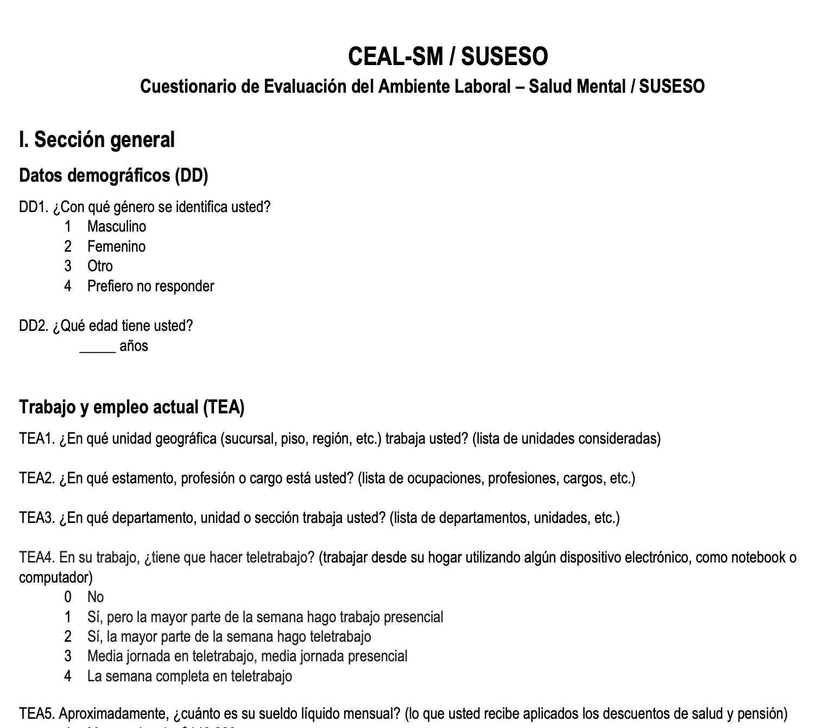
Características de Aplicación
Trabajadores es
VOLUNTARIO
La aplicación del instrumento es representativa
60%
Trabajadores
En todo momento se resguarda:
Anonimato
Confidencialidad
Derechos
Notes:
La participación en el proceso es fundamental, obligatorio para el empresa y voluntario para el trabajador, es decir, éste último no puede ser obligado a contestar.
La aplicación del instrumento es representativa con al menos un 60% de los cuestionarios respondidos por centro de trabajo. En todo momento se resguardará el anonimato, confidencialidad y derechos de los trabajadores

Slide 51
Definición de unidades de análisis en situaciones especiales: Empresas con sucursales
Centro de trabajo con dotación menor a 10 colaboradores
Agrupar centros y medir
Un centro de trabajo para efectos de puntaje de riesgo y fiscalización
Centro de trabajo con dotación menor a 10 colaboradores
Notes:
En casos de centros de trabajo con una dotación menor a 10 colaboradores, deberán agrupar dichos centros en una o varias zonas, todas ellas con al menos 10 colaboradores. En este caso cada zona se considerará un centro de trabajo para todos los efectos de puntaje de riesgo y de fiscalización.
La agrupación de centros de trabajo debe ser en primera instancia por comuna, luego provincia y finalmente regional, hasta conformar unidades de al menos 10 colaboradores.

Slide 52
Consideraciones Relevantes
El CdA define el TIEMPO durante el cual se estará aplicando el Cuestionario.
Este tiempo no debe sobrepasar los 30 días.

Slide 53
Presentación y análisis de resultados: diseño de medidas
4

Slide 54
Análisis de Resultados
Análisis de datos
CdA
Organismo Administrador
Asesorado
Asesor en Prevención de Riesgos
Se debe velar en todo momento por la confidencialidad en el manejo de los datos.
Notes:
El Comité de Aplicación es el responsable del análisis de los datos, aunque puede ser asesorado por su organismo administrador o el asesor en prevención de riesgos con el que cuente la organización. En esta etapa del proceso, se debe velar en todo momento por la confidencialidad en el manejo de los datos.

Slide 55
Análisis de Resultados
Empresa
Trabajadores
En ningún caso se podrán realizar acciones que puedan deducir la identidad de los participantes
CdA
Definirá:
Forma material
Tipo de datos
Pondrán a disposición
Trabajadores
Notes:
Una vez obtenidos los puntajes y la prevalencia de riesgo, estos resultados deben ser puestos en conocimiento de los trabajadores de la empresa o institución y por las unidades de análisis previamente definidas. Durante el análisis de los resultados en ningún caso se podrán realizar acciones que puedan deducir la identidad de los participantes. El Comité de Aplicación definirá la forma material y el tipo de datos que se pondrán a disposición de los trabajadores.

Slide 56
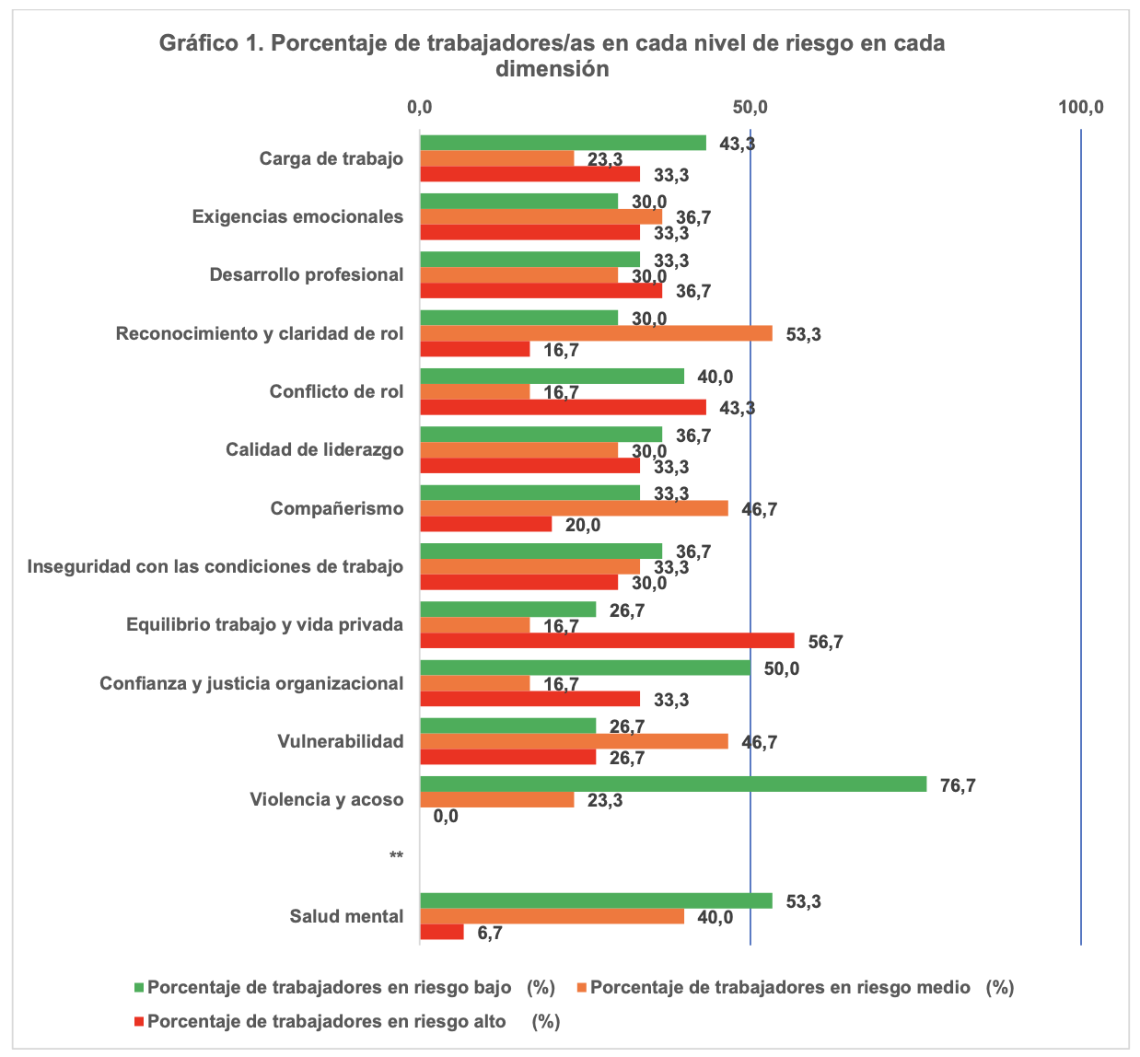
Análisis de Resultados

Slide 57
Diseño de Medidas
5

Slide 58
Diseño de matriz de medidas
Organización del trabajo
Medidas a corto, mediano o largo plazo
Modifique
+
Método participativo
Intervenciones preventivas son posibles y efectivas
Modificar las condiciones de origen de los riesgos psicosociales en el trabajo
Notes:
Se deben desarrollar medidas preventivas que modifiquen diversos aspectos de la organización del trabajo.
Existe evidencia que las intervenciones preventivas son posibles y efectivas, sobre todo cuando son diseñadas con el método participativo y procuran modificar las condiciones de origen de los riesgos psicosociales en el trabajo.

Slide 59
Diseño de matriz de medidas
Facilitar el apoyo entre trabajadores/as o funcionarios/as
Disminuir la competencia entre trabajadores/as o funcionarios/as
Potenciar participación en las decisiones relacionadas con las tareas concretas
Eliminar discriminación
Notes:
Potenciar la participación en las decisiones relacionadas con las tareas concretas (métodos, secuencias de trabajo).
Facilitar el apoyo entre trabajadores.
Disminuir la competencia entre trabajadores.
Eliminar discriminación (sexo, edad, etnia).

Slide 60
Diseño de matriz de medidas
Oportunidades de desarrollo de habilidades y conocimientos
Formación habilidades de supervisión no autoritarias
Aumentar control de los trabajadores sobre los tiempos de trabajo
Reducir las exigencias psicológicas en el trabajo
Facilitar la compatibilidad entre la vida laboral y familiar
Notes:
Las medidas de intervención pueden orientarse de manera específica a:
Reducir las exigencias psicológicas en el trabajo.
Proporcionar formación en habilidades de supervisión no autoritarias.
Aumentar las oportunidades de desarrollo de habilidades y conocimientos, evitando el trabajo monótono y repetitivo.
Aumentar el control de los trabajadores sobre los tiempos de trabajo (horas de entrada y salida, días de la semana, pausas, descansos, permisos, vacaciones, entre otros).
Facilitar la compatibilidad entre la vida laboral y familiar.

Slide 61
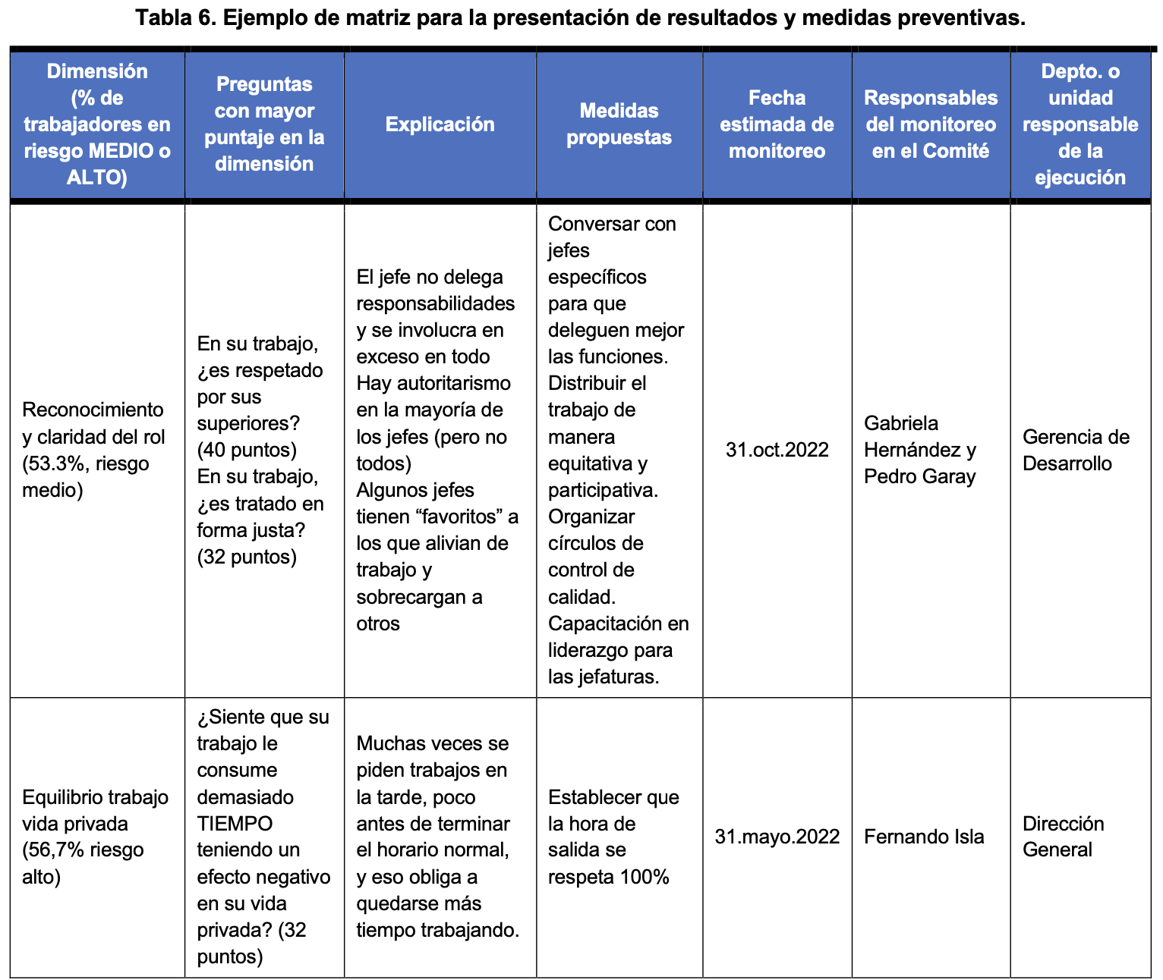
Diseño de matriz de medidas

Slide 62
¿Cuáles son las responsabilidades
en la intervención?
Puesta en marcha
Control
Seguimiento
Esto debe considerarse en acuerdos de CdA, los cuales deben:
Ser explícitos
Quedar registrados en las actas que serán también parte de la Bitácora
Plan de intervención
Generar una nueva carta Gantt
Servirá para monitorear el avance y cumplimiento del plan
Etapa de implementación de medidas

Slide 63

Una vez firmada por todos los actores la Matriz de Diseño de Intervención, esta será la prescripción de medidas fiscalizable y obligatoria. Es relevante que se incorporen medidas que estén enfocadas al origen del riesgo y que puedan ser realizadas por la empresa en los tiempos convenidos (corto, mediano o largo plazo).
Notes:
La verificación de Medidas se realizará a través del envío por correo electrónico de la “Lista de Verificación de Medidas y Chequeo CDA”, la que también podrá realizarse en reunión presencial. Dicho documento deberá quedar registrado en los sistemas de Mutual de Seguridad en un máximo de 10 días corridos desde que se haya hecho la solicitud de verificación al adherente.

Slide 64
6
Monitoreo de Medidas

Slide 65
¿Qué se debe hacer en el proceso
de verificación y control?
CdeA
Asignan
Monitorear
las medidas
Personas específicas
Herramientas monitoreo
Cuestionarios
Focus Group
Entrevistas con actores clave
Reuniones con área en nivel de riesgo

Slide 66
Reevaluación
7

Slide 67
Puntajes, nivel de riesgo y plazos
PUNTAJE OBTENIDO ​ POR CT​ | ESTADO DE RIESGO​ | PLAZO REEVALUACIÓN​
De -24 a + 1​ | Riesgo Bajo​ | 2 años​
De +2 a +12​ | Riesgo Medio​
De +13 a +24​ | Riesgo Alto​

Slide 68
“Es una iniciativa para dar cumplimiento al Protocolo de Vigilancia de Riesgo Psicosociales en el Trabajo del Ministerio de Salud”

